Slide 1
速卖通无线端运营

Slide 2
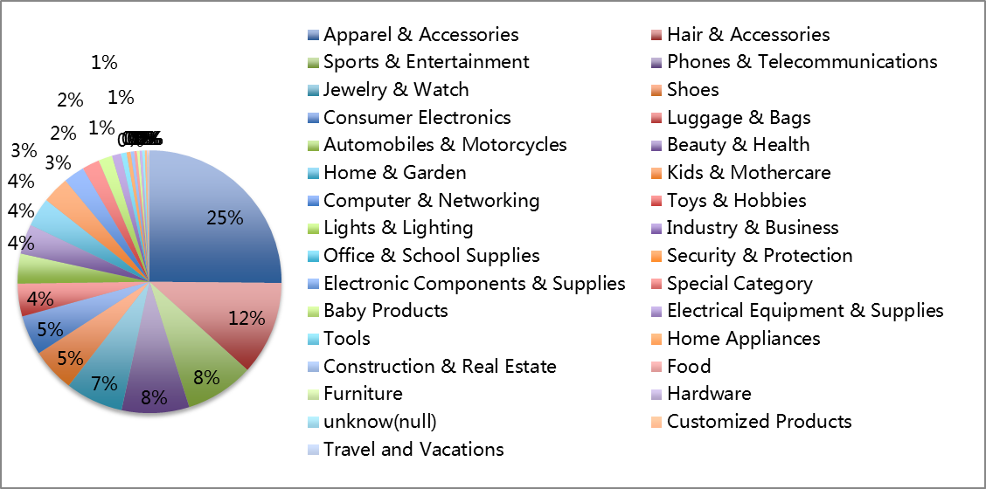
无线买家的行业分布

Slide 3
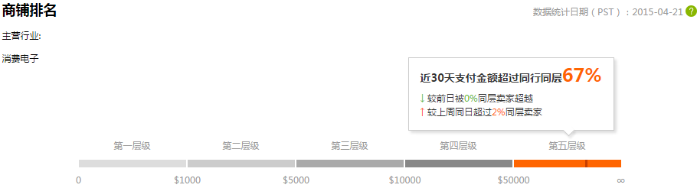
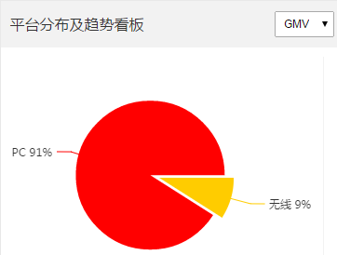
2015年是无线爆发元年
某账号经营情况

Slide 4
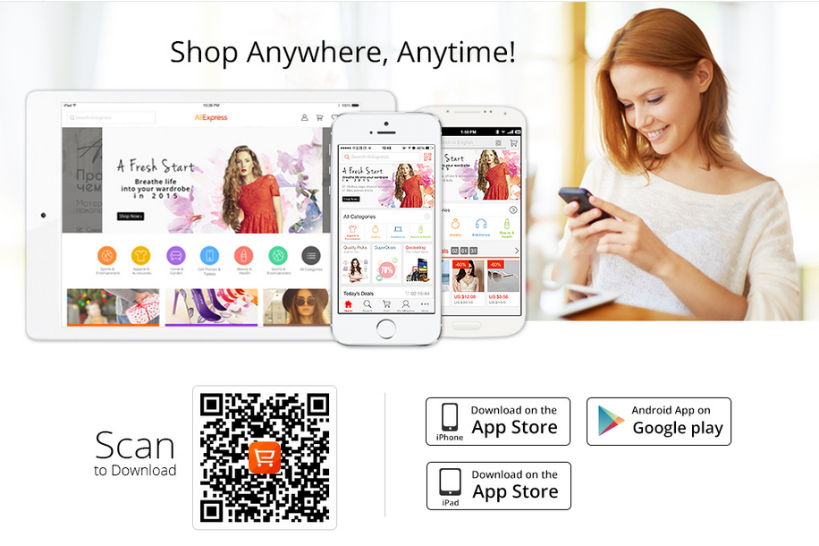
无线端界面介绍

Slide 5
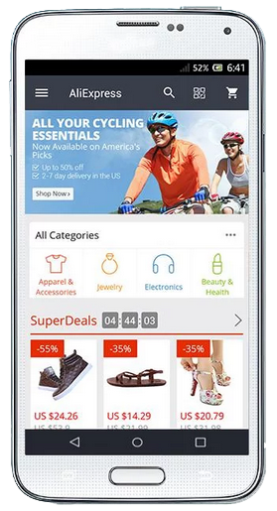
无线端界面介绍
无线端分类
Android客户端
M站——m.aliexpress.com

Slide 6


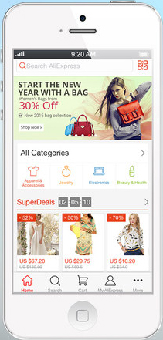
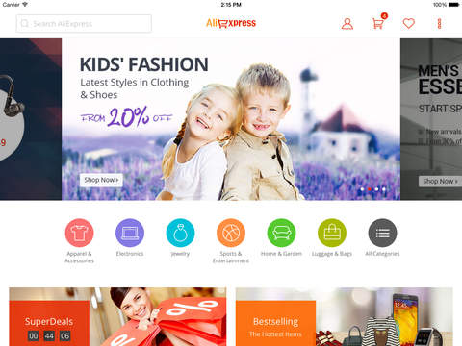
无线端界面介绍
无线端分类
iPhone客户端
iPad客户端

Slide 7
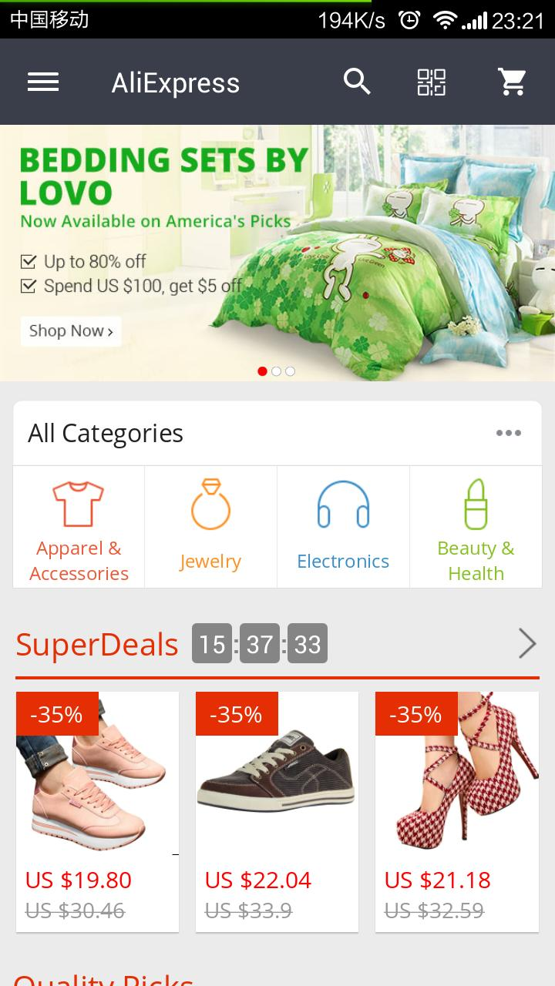
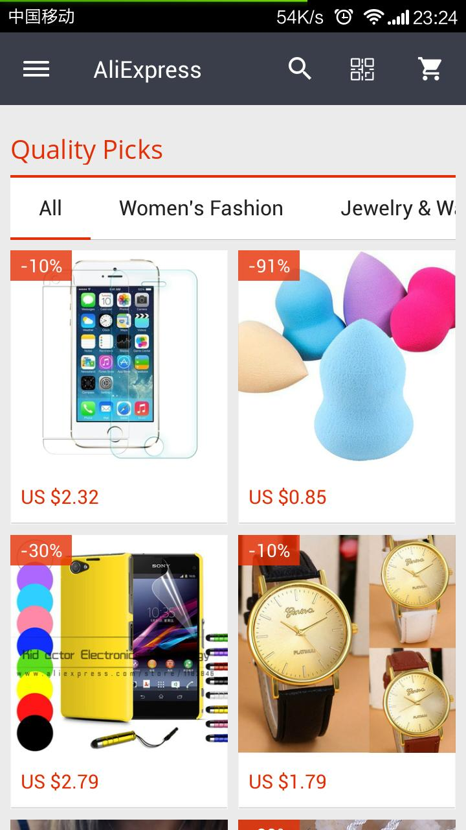
无线端界面介绍
客户端功能详解（以Android客户端为例）
第一屏
第二屏

Slide 8
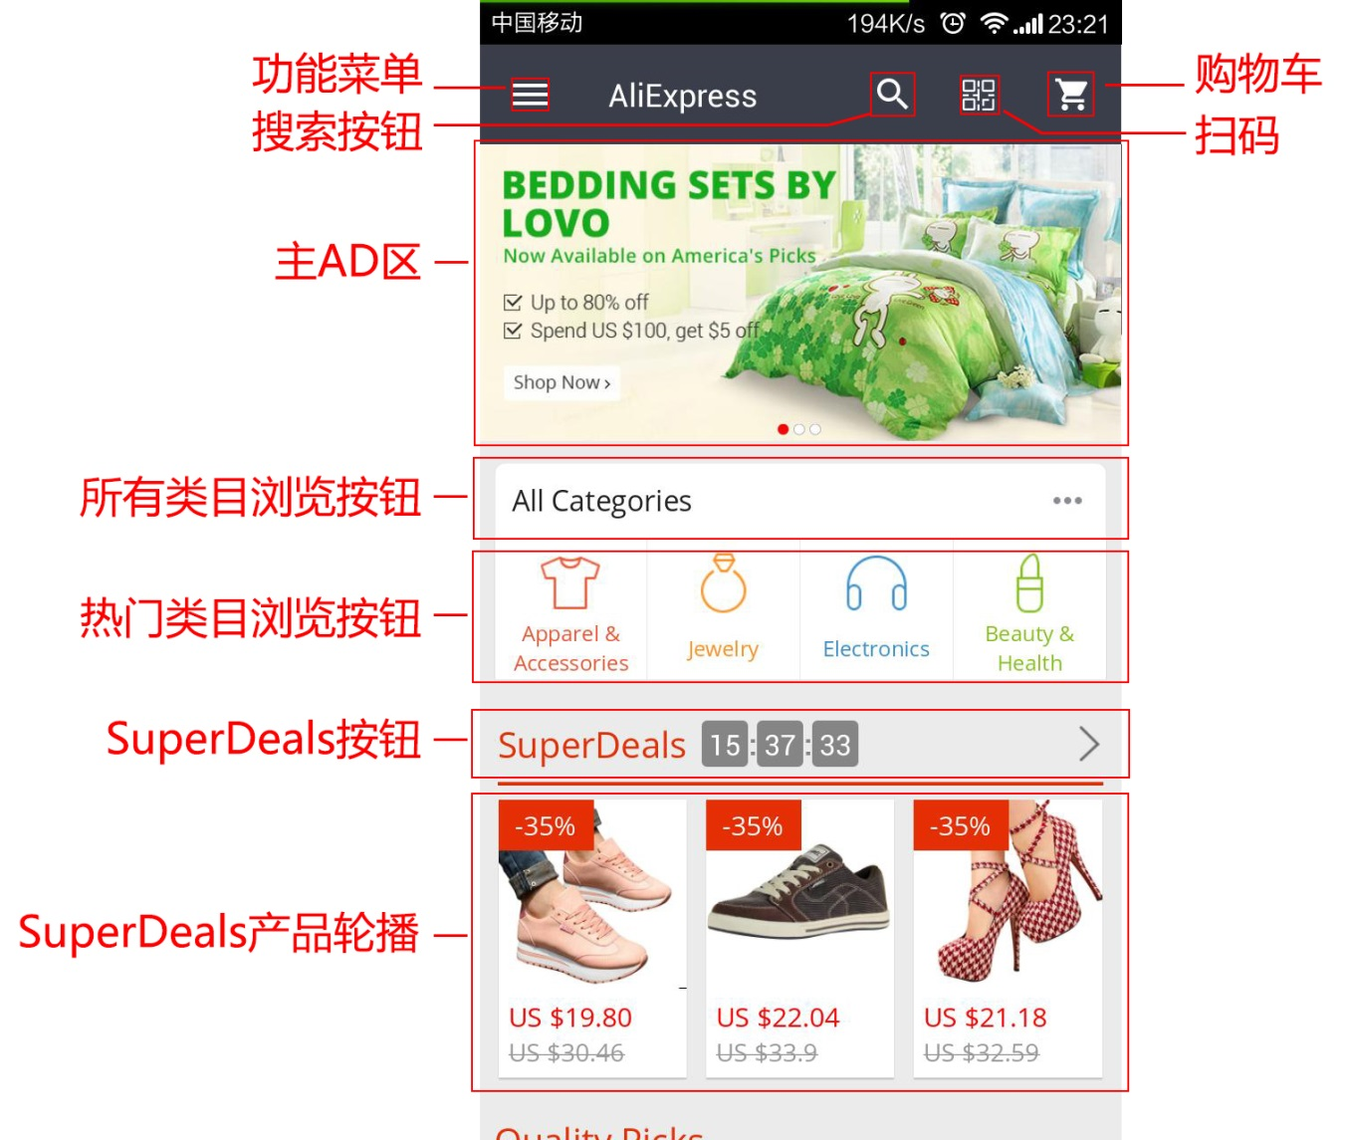
无线端界面介绍
客户端功能详解（Android客户端第一屏）

Slide 9
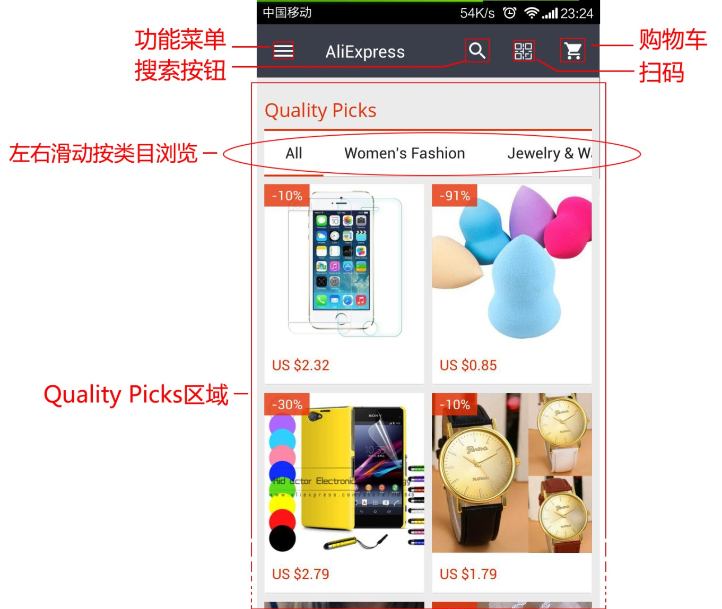
无线端界面介绍
客户端功能详解（Android客户端第二屏）

Slide 10
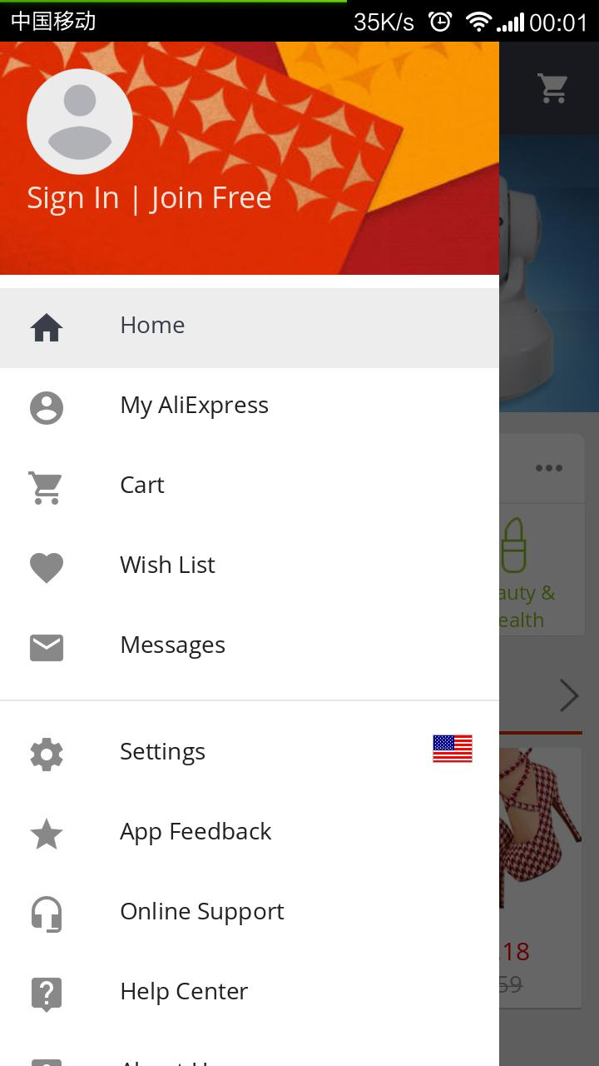
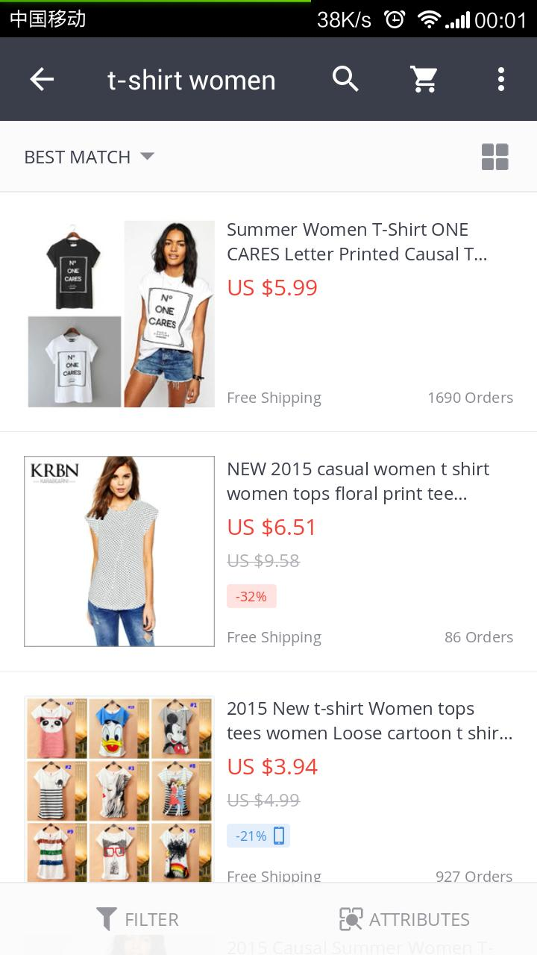
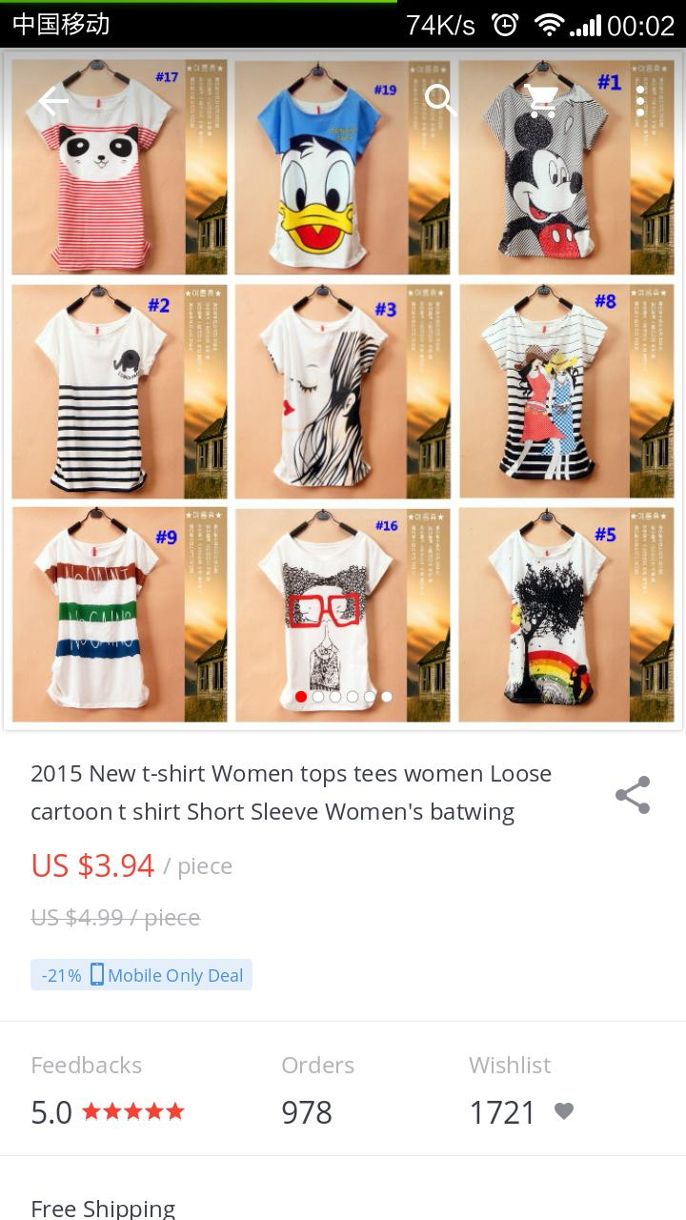
无线端界面介绍
1.按功能菜单按钮之后
2.搜索“t-shirt women”
3.带手机专享折扣展示
无线端简单操作（Android客户端为例）

Slide 11
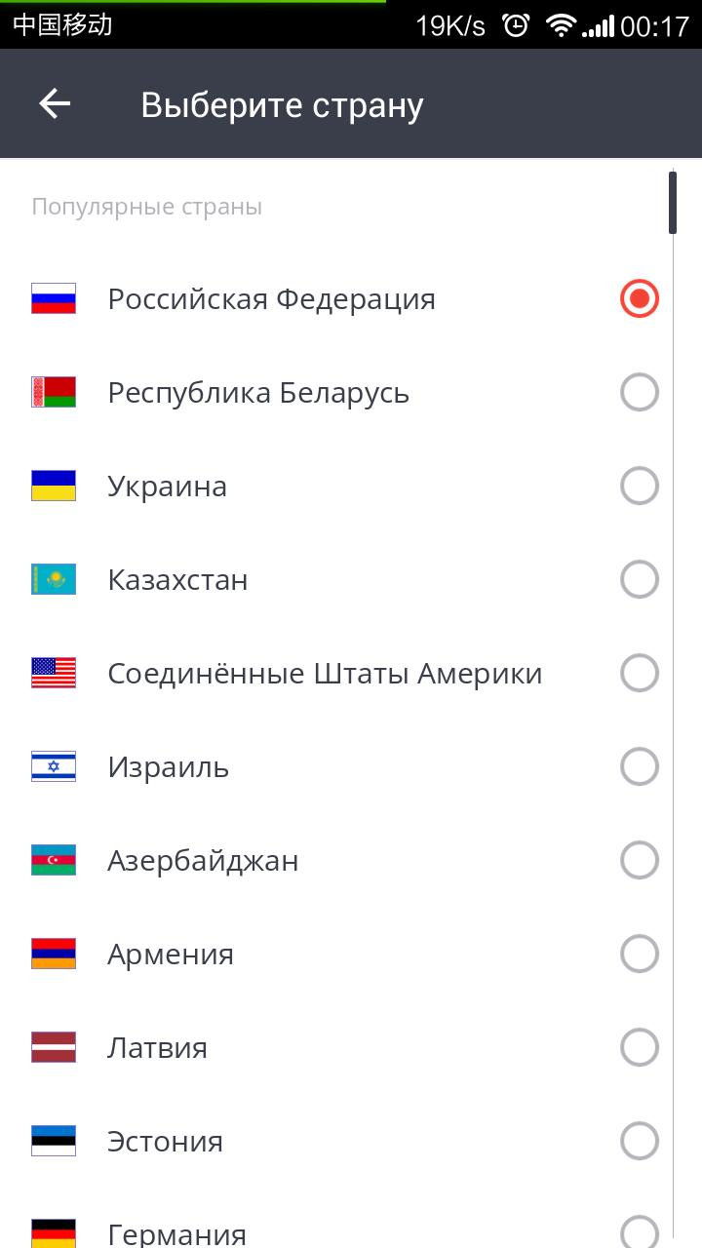
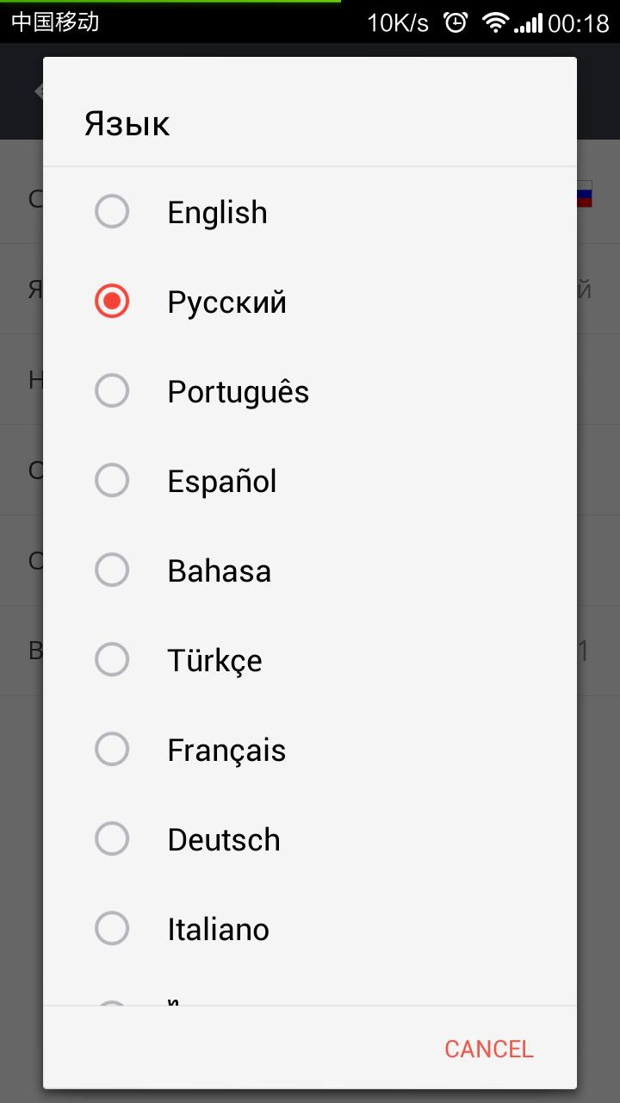
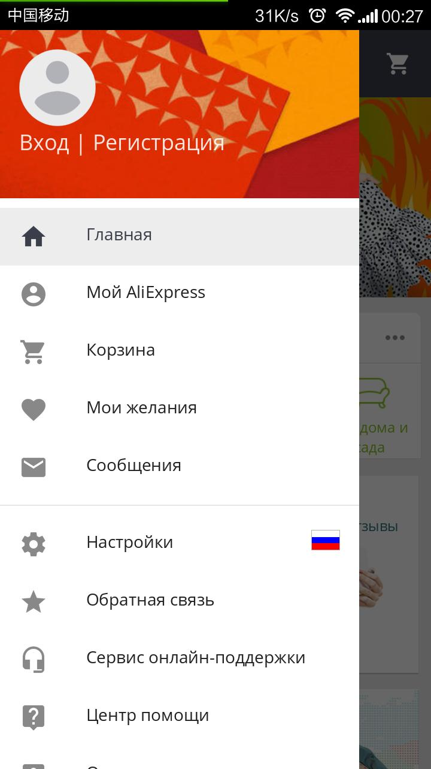
无线端界面介绍
1.国家选俄罗斯
2.语言选俄语
3.完成效果图
无线端区域特性（Android客户端——设置其它区域，比如俄罗斯）

Slide 12
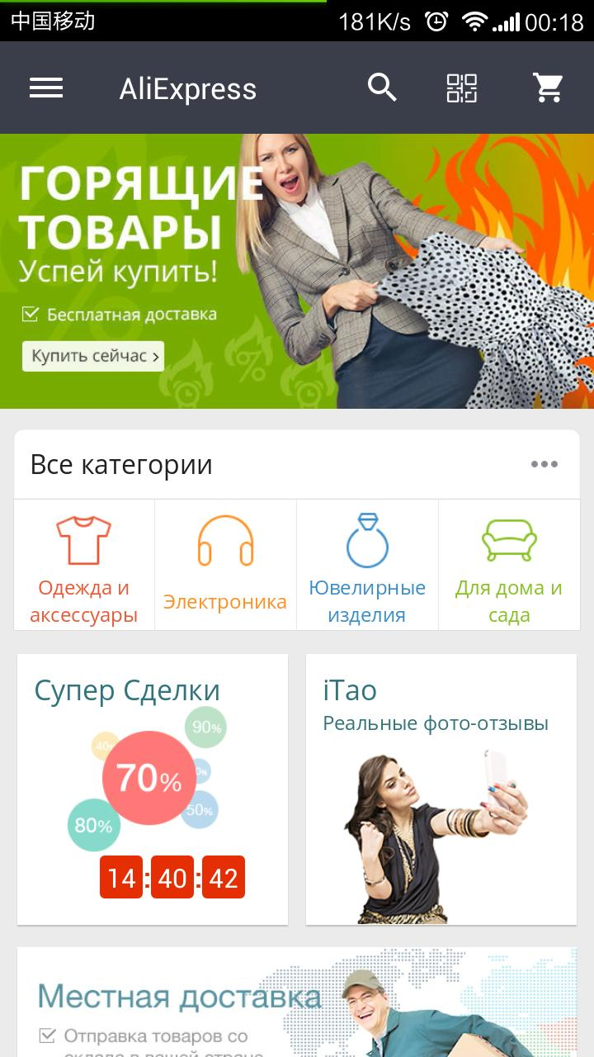
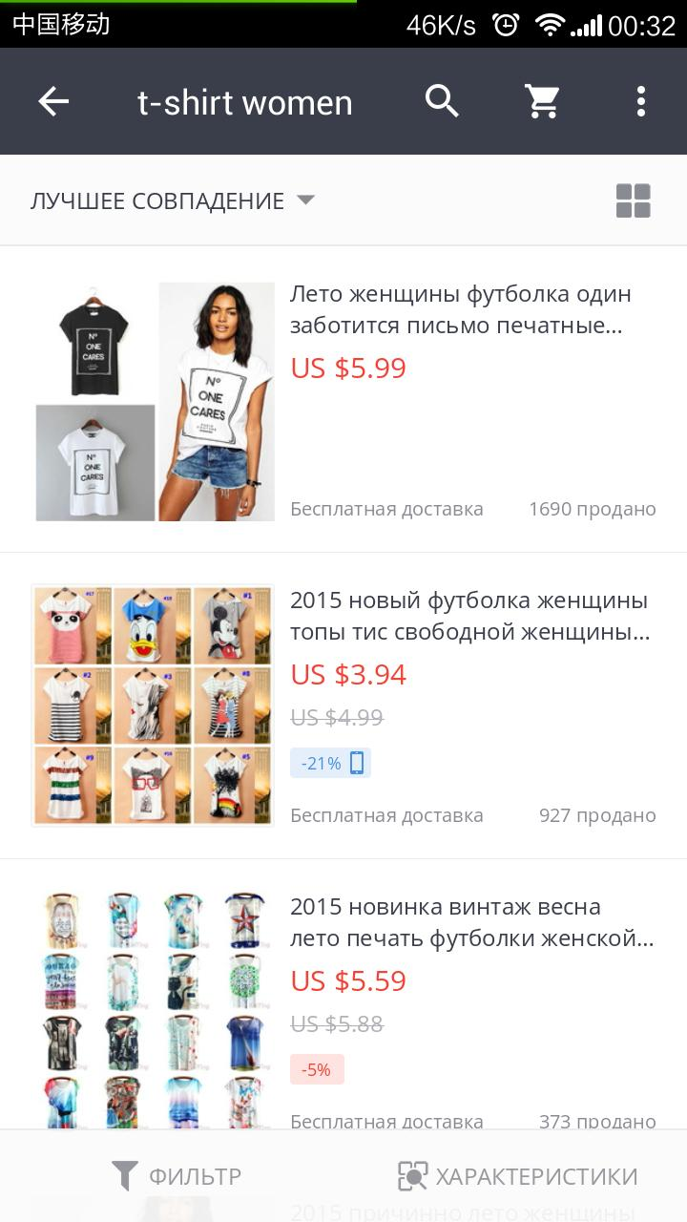
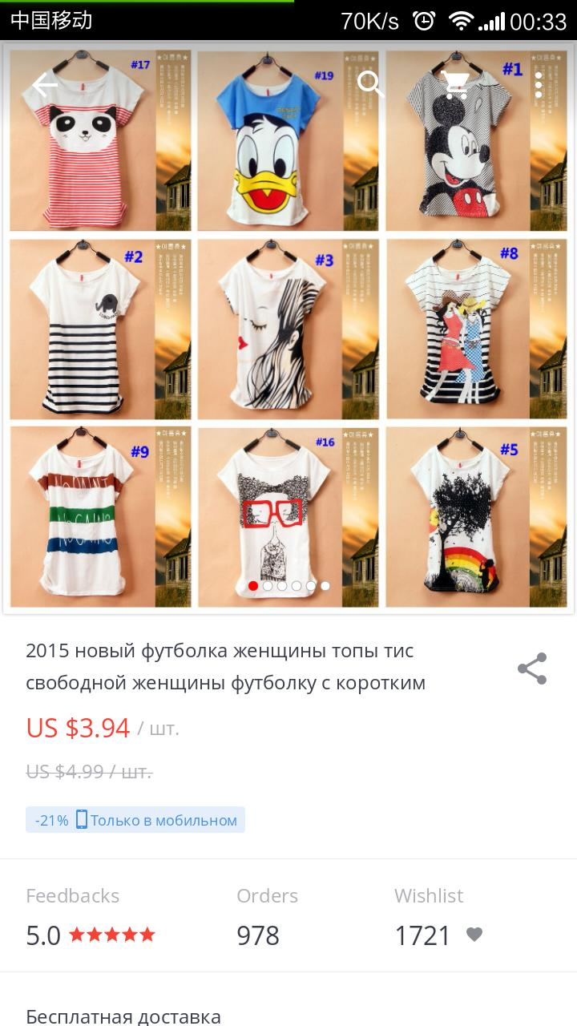
无线端界面介绍
1.俄语主界面
2.搜索“t-shirt women”
3.带手机专享折扣展示
无线端区域特性（俄罗斯客户搜索t-shirt women）

Slide 13

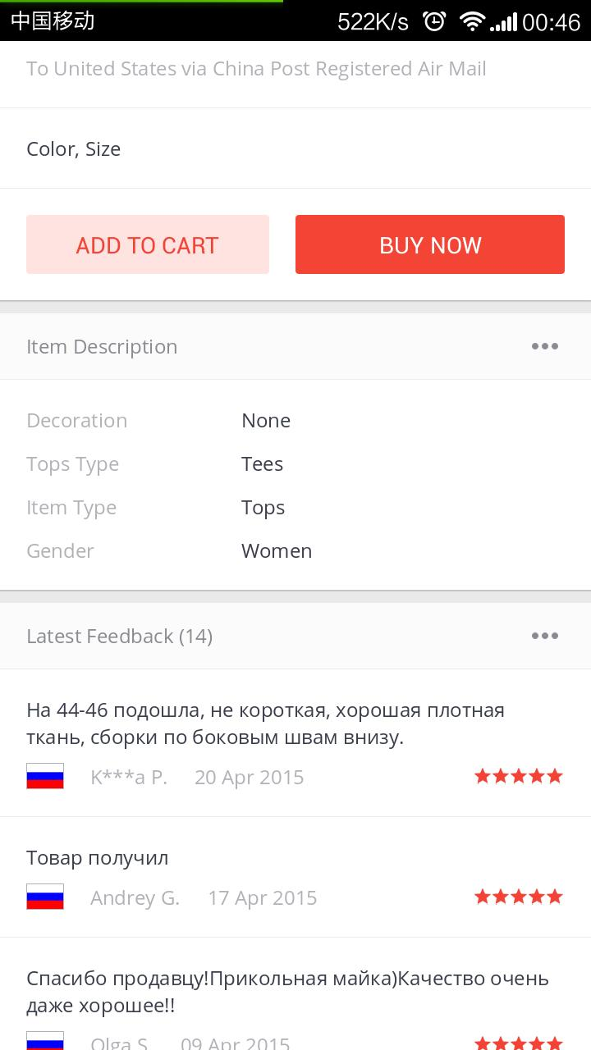
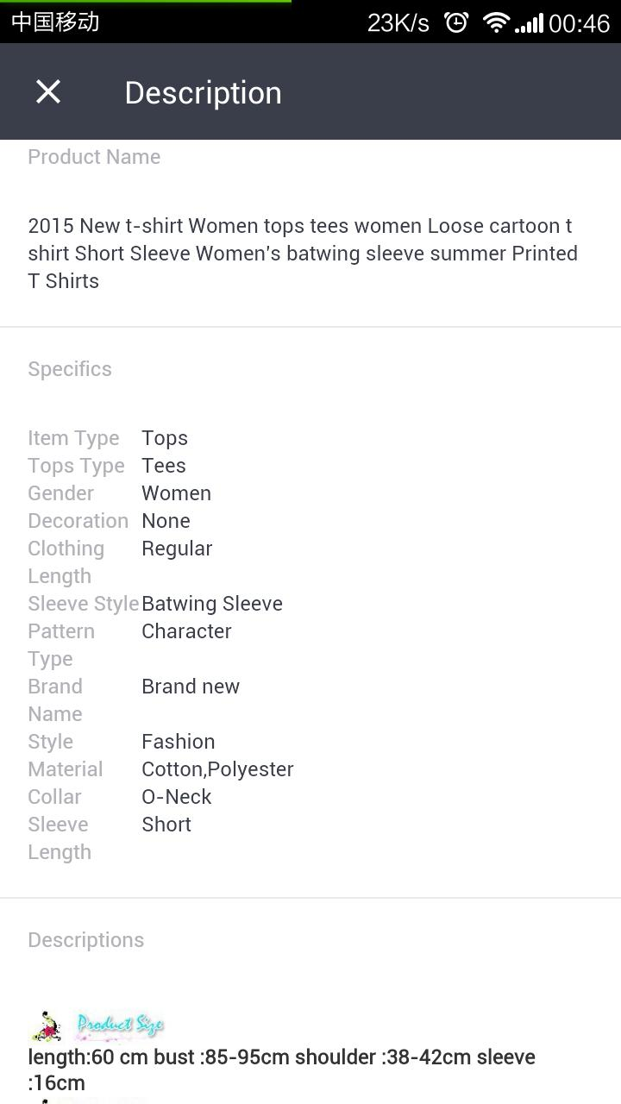
无线端界面介绍
1.竖向第一屏
2.竖向第二屏
3.点击Description
无线端区域特性（英语语言环境下详情页展示）

Slide 14
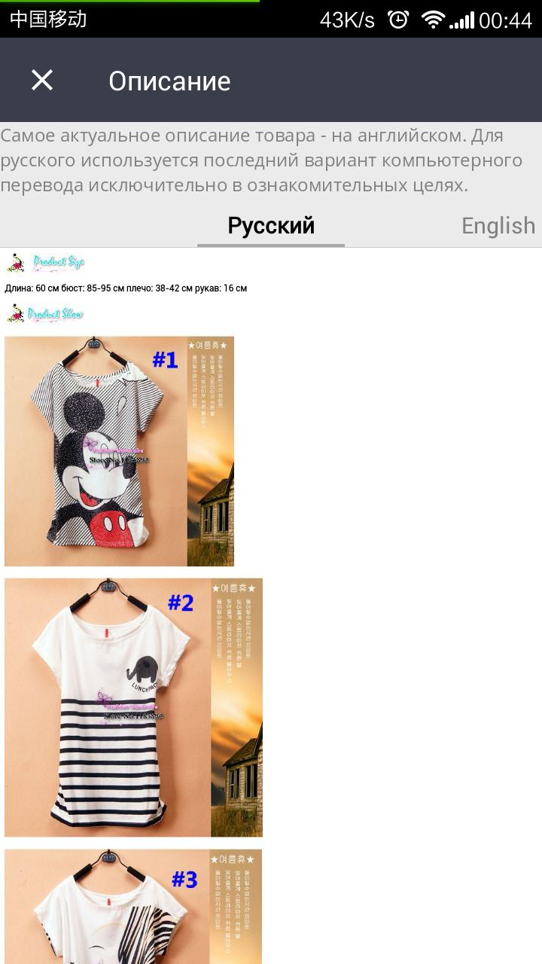
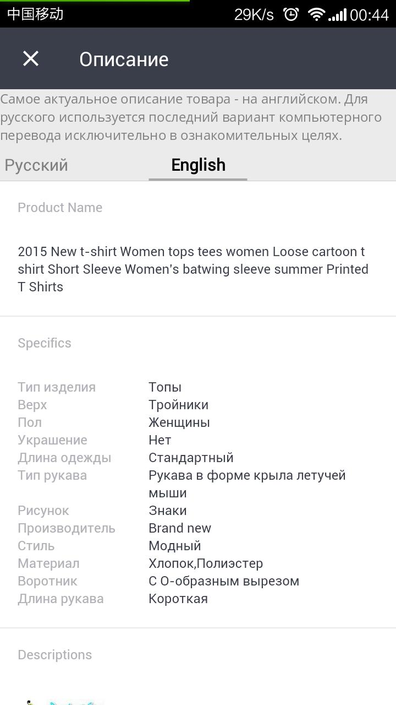
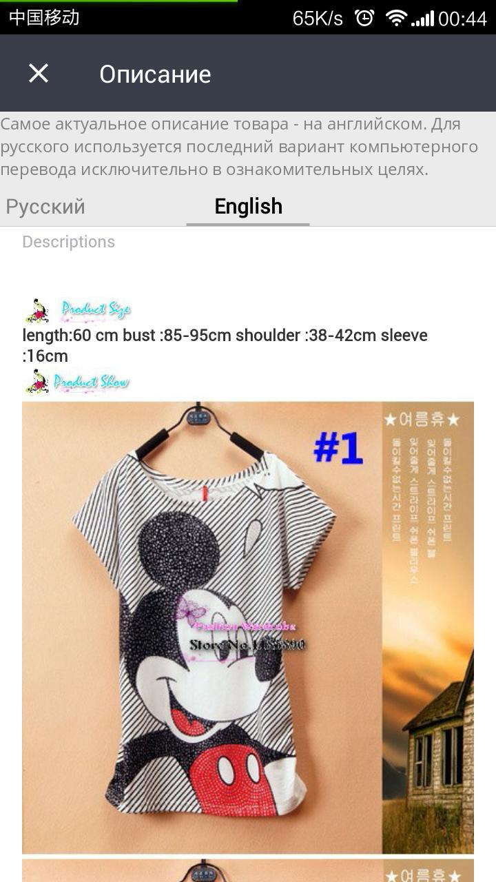
无线端界面介绍
1.Description第一屏
2.Description横第二屏
3.Description英文下拉
无线端区域特性（俄语语言环境下详情页展示）

Slide 15
无线端推广方法
如何让客户从无线端找到自己的产品
  生成二维码
  SNS营销
  设置手机专享价
有关把二维码印到包装材料上
  确保准确性（可扫描、可访问、可持久）
  不要放到最外面，避免麻烦
  适当考虑国外扫描功能的普及程度

Slide 16
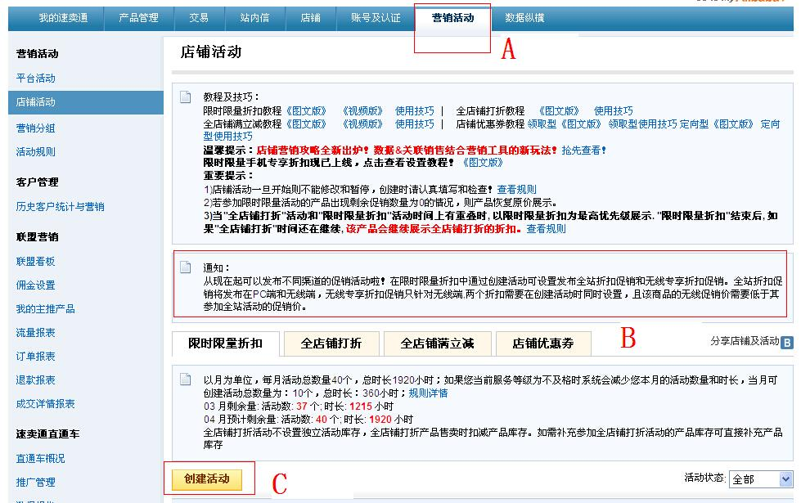
手机专享价后台设置

Slide 17
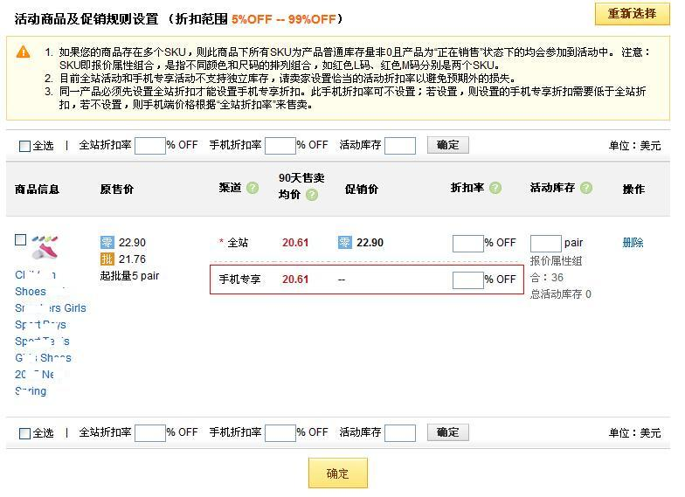
手机专享价后台设置

Slide 18
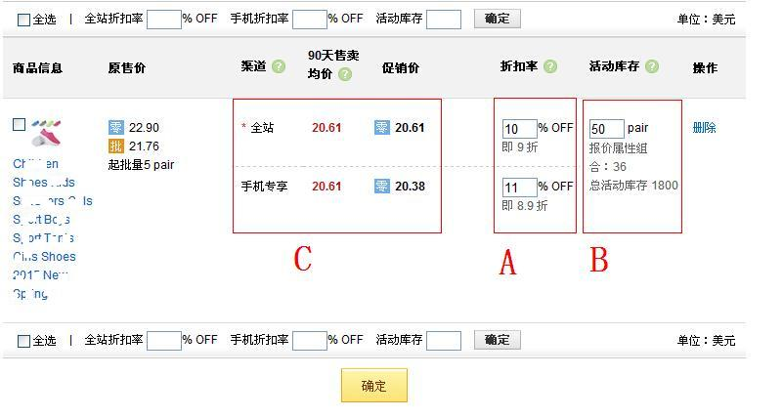
手机专享价后台设置

Slide 19
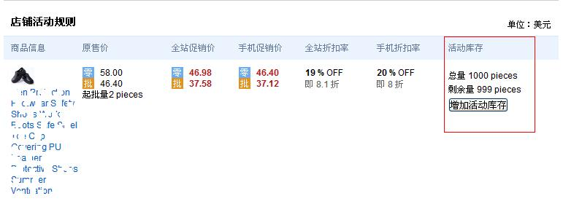
手机专享价后台设置

